Slide 1

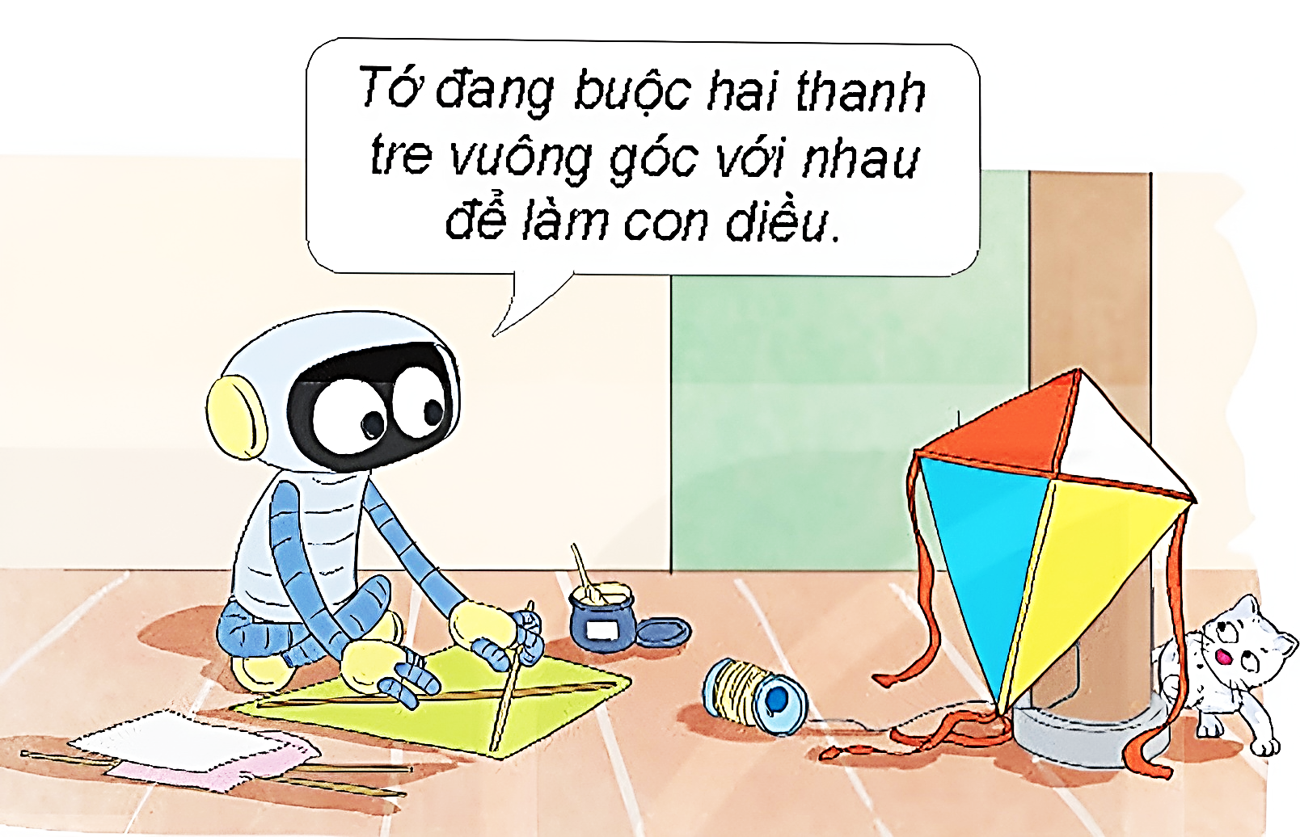


Các em hãy quan sát hình ảnh khám phá sau:
Tình huống đặt ra: “Rô-bốt đang buộc hai thanh tre để làm diều”
Bạn Rô-bốt nói hai thanh tre có đặc điểm gì?

Slide 2


Các em hãy quan sát hình ảnh khám phá sau:
Hai thanh tre này được xếp để tạo ra các góc vuông hay ta có thể nói hai thanh tre đó vuông góc với nhau.

Slide 3
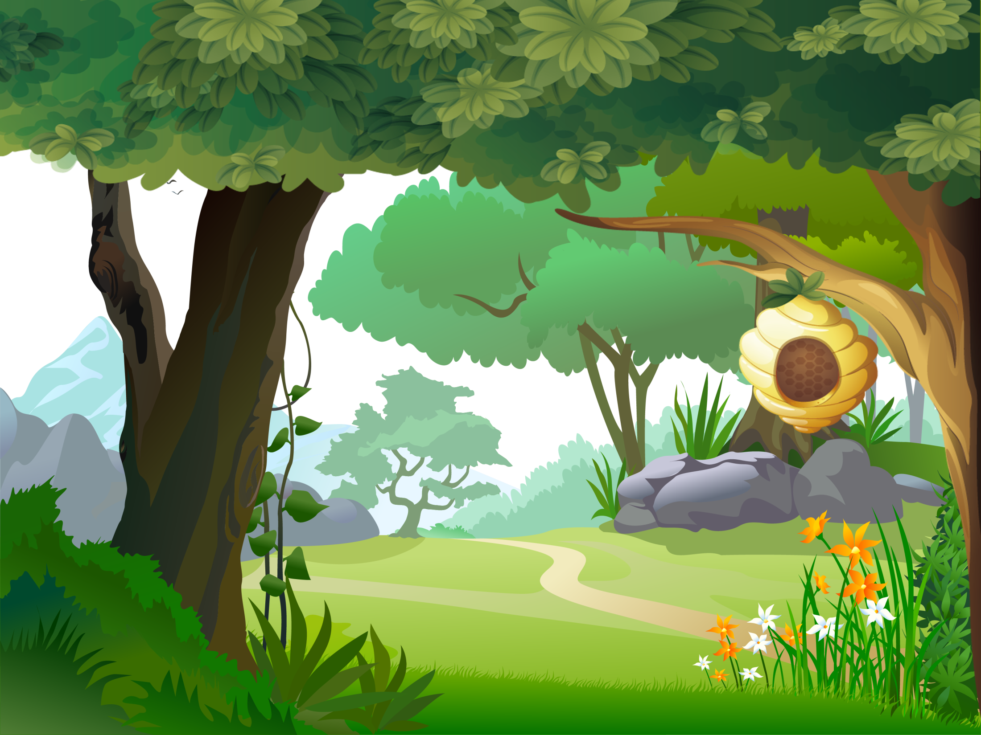

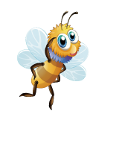

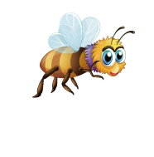
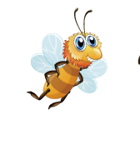

GIÚP ONG VỀ TỔ

Slide 4
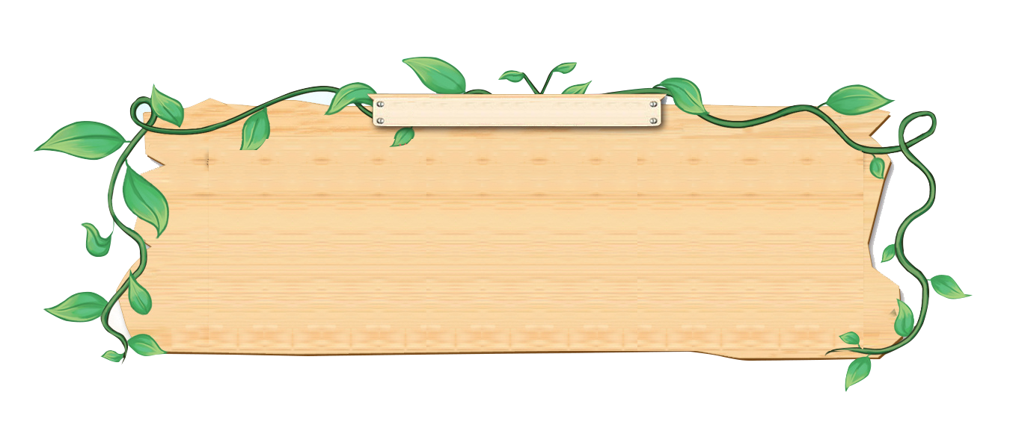
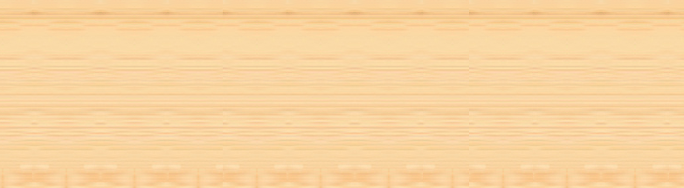
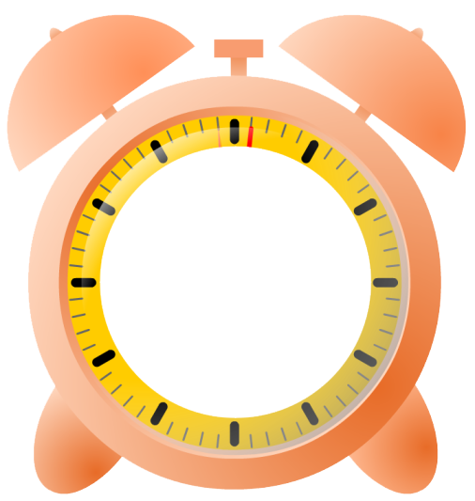


Câu 1: Trong hình có mấy cặp cạnh vuông góc với nhau?
A
4 cặp
HẾT GIỜ
B
1 cặp
C
2 cặp
D
3 cặp

Slide 5
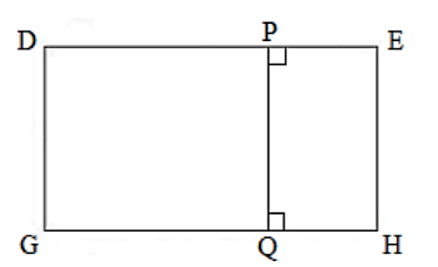
Câu 2: Cạnh PQ vuông góc với những cạnh nào?
A
Cạnh PE, PD
HẾT GIỜ
B
Cạnh QH, QG
C
Cạnh DE, GH
D
Tất cả các đáp án trên đều đúng

Slide 6
Câu 3: Cạnh DE vuông góc với cạnh nào sau đây?
A
QH
HẾT GIỜ
B
GQ
C
EH
D
GH

Slide 7
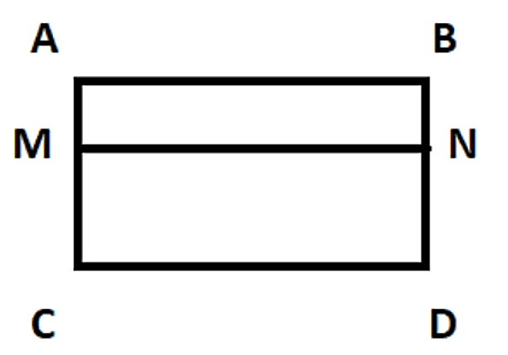
Câu 4: Trong hình chữ nhật MNCD, các cạnh vuông góc với cạnh DC là:
A
Cạnh CM và cạnh DN
HẾT GIỜ
B
Cạnh AB và cạnh CN
C
Cạnh MN và cạnh CN
D
Cạnh MN và cạnh AB

Slide 8
Câu 5: Chọn câu đúng
A
Hai đường thẳng cắt nhau thì vuông góc
HẾT GIỜ
B
Hai đường thẳng vuông góc thì trùng nhau
C
Hai đường thẳng vuông góc thì cắt nhau
D
Cả ba đáp án A, B, C đều sai

